Slide 1

Проект бюджета Кукморского муниципального района на 2026год и на плановый период 2027 и 2028 годов

Slide 2
Формирование и исполнение бюджета
Формирование и исполнение бюджета Кукморского муниципального района осуществляется в соответствии с:
Бюджетным кодексом Российской Федерации;
Бюджетным кодексом Республики Татарстан;
Налоговым кодексом Российской Федерации;
Законом Республики Татарстан о бюджете Республики Татарстан;
Положением о бюджетном процессе в Кукморском муниципальном районе;
Прогнозом социально-экономического развития Кукморского муниципального района.

Slide 3
Основные направления бюджетной политики
Основными направлениями бюджетной политики Кукморского муниципального района являются:
- усиление социальной направленности бюджета;
- применение методов бюджетирования, ориентированных на результат;
- программно-целевой принцип через распределение бюджетных средств по ведомственным и долгосрочным целевым программам;
- повышение эффективности работы муниципальных учреждений, направленное на обеспечение доступности и рост качества предоставления муниципальных услуг;
- совершенствование правового положения муниципальных учреждений;
- применение нормативного механизма финансирования муниципальных учреждений;
- непринятие бюджетных обязательств, не обеспеченных источниками финансирования;
- совершенствование подходов к осуществлению муниципальных закупок товаров, работ и услуг.

Slide 4
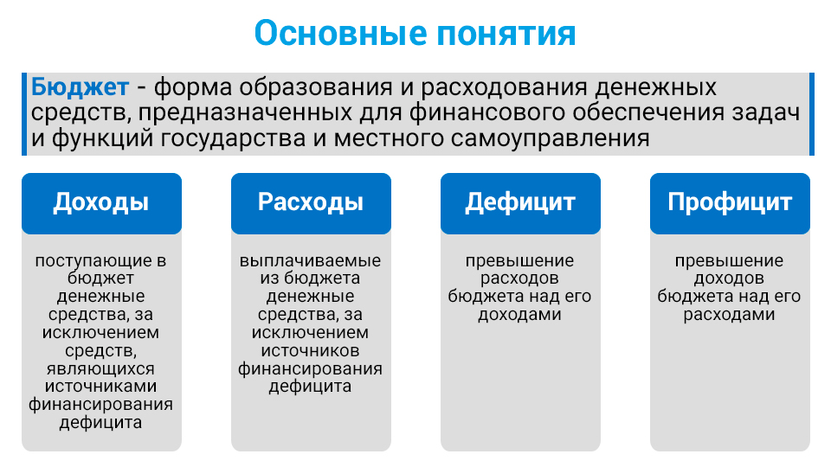


Slide 5
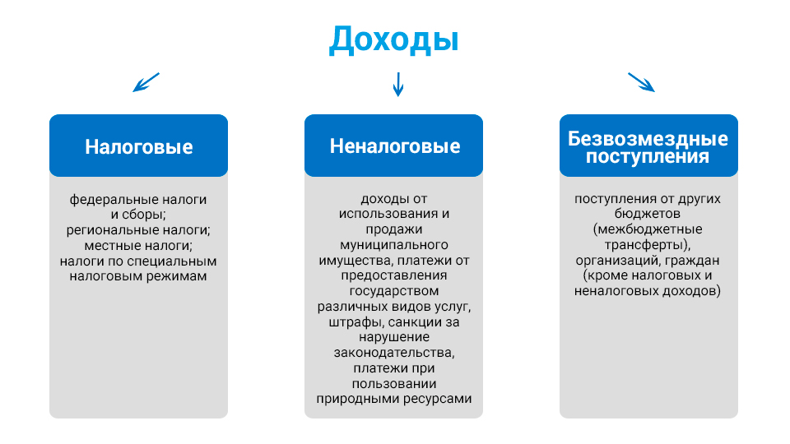

Slide 6
Безвозмездные поступления включают в себя:
Дотации - межбюджетные трансферты, предоставляемые на безвозмездной и безвозвратной основе без установления направлений их использования
Субсидии - межбюджетные трансферты, предоставляемые бюджетам субъектов Российской Федерации в целях софинансирования расходных обязательств, возникающих при выполнении полномочий органов государственной власти субъектов Российской Федерации по предметам ведения субъектов Российской Федерации и предметам совместного ведения Российской Федерации и субъектов Российской Федерации, и расходных обязательств по выполнению полномочий органов местного самоуправления по вопросам местного значения
Субвенции - межбюджетные трансферты, предоставляемые бюджетам субъектов Российской Федерации в целях финансового обеспечения расходных обязательств субъектов Российской Федерации и (или) муниципальных образований, возникающих при выполнении полномочий Российской Федерации, переданных для осуществления органам государственной власти субъектов Российской Федерации и (или) органам местного самоуправления в установленном порядке
Иные межбюджетные трансферты – целевые средства, передаваемые из одного бюджета бюджетной системы РФ в другой бюджет, которые не относятся к дотациям, субсидиям, субвенциям

Slide 7
Прогноз социально-экономического развития Кукморского муниципального района
№ п/п | Наименование показателя | Единица измерения | 2025 | 2026 | 2027 | 2028
 |  |  | оценка | Прогноз | Прогноз | Прогноз
1 | Численность населения (среднегодовая) | тыс. человек | 51.14 | 51,12 | 51,10 | 51,05
2 | Валовой территориальный продукт | млн. руб | 25 057,89 | 27 435,54 | 30 049,07 | 32 984,72
3 | Доля малого и среднего бизнеса в валовом территориальном продукте | % | 45,70 | 45,90 | 46,30 | 46,50
4 | Объем отгруженных товаров собственного производства, выполненных работ и услуг собственными силами | тыс. руб | 8 106 703,00 | 8 621 720,00 | 9 216 274,00 | 9 843 440,00
5 | Оборот малых и средних предприятий, включая микропредприятия | тыс. руб | 26 783 401,00 | 28 658 239,00 | 30 807 606,00 | 33 179 791,00
6 | Продукция сельского хозяйства в хозяйствах всех категорий | тыс. руб | 11 565 986,00 | 12 028 625,00 | 12 509 770,00 | 13 010 160,00
7 | Объем инвестиций в основной капитал за счет всех источников финансирования | тыс. руб | 7 973 114,00 | 8 647 560,00 | 9 325 980,00 | 10 018 800,00
8 | Объем работ, выполненных по виду деятельности "Строительство" | тыс. руб | 1 350 000,00 | 1 380 000,00 | 1 420 000,00 | 1 470 000,00
9 | Ввод в эксплуатацию жилых домов за счет всех источников финансирования | тыс. кв. м. | 29,00 | 29,00 | 29,00 | 29,00
10 | Оборот розничной торговли | тыс. руб | 6602500,0 | 7175266,0 | 7738380,0 | 8361780,0
11 | Объем платных услуг населению | тыс. руб | 341 800,00 | 365 726,00 | 385 620,00 | 405 100,00
12 | Фонд заработной платы | тыс. руб | 7062976,84 | 7673196,02 | 8171953,76 | 8703130,75
13 | Среднемесячная номинальная начисленная заработная плата | рублей | 59754,46 | 64917,06 | 69066,55 | 73406,97
14 | Поступление налоговых и неналоговых платежей в местный бюджет - всего | тыс. руб | 1 207 734,50 | 1 301 937,80 | 1 406 092,80 | 1 518 580,00
15 | в том числе налог на доходы физических лиц | тыс. руб | 995 630,00 | 1 075 280,00 | 1 163 450,00 | 1 260 015,00
16 | Численность зарегистрированных безработных (на конец периода) | человек | 30,00 | 30,00 | 30,00 | 30,00

Slide 8
Основные подходы к формированию
бюджета Кукморского муниципального района
Наименование | 2026г. | 2027г. | 2028г.
Курс доллара (среднегодовой), рублей за доллар США | 100,2 | 103,5 | 106,0
Инфляция, рост, % | 104,0 | 104,0 | 104,0
Заработная плата работников государственных и муниципальных учреждений | повышение с 01.01.2026 г. на 10,0 % | повышение с 01.01.2027 г. на 10,0 % | повышение с 01.01.2028 г. на 10,0 %
Заработная плата отдельных категорий работников бюджетной сферы (обозначенных в Указах Президента РФ от 07.05.2012г. №597, от 01.06.2012г. №761, от 28.12.2012.г. № 1688) | В соответствии с Указами Президента РФ от 07.05.2012г. №597, от 01.06.2012г. №761, от 28.12.2012.г. № 1688
Заработная плата в органах государственного и муниципального управления | повышение окладов с 01.01.2026 г. на 10,0 % | повышение окладов с 01.01.2027 г. на 10,0 % | повышение окладов с 01.01.2028 г. на 10,0 %
Публичные обязательства (денежные выплаты населению) | повышение с 01.01.2026 г. на 4,0 % | повышение с 01.01.2027 г. на 4,0 % | повышение с 01.01.2028 г. на 4,0 %
Стипендии | повышение с 01.09.2026 г. на 4,0 % | повышение с 01.09.2027 г. на 4,0 % | повышение с 01.09.2028 г. на 4,0 %
Продукты питания, медикаменты | повышение с 01.01.2026 г. на 4,0 % | повышение с 01.01.2027 г. на 4,0 % | повышение с 01.01.2028 г. на 4,0 %
Коммунальные услуги | повышение с 01.07.2026 г. на 10,2% | повышение с 01.07.2027 г. на 7,7 % | повышение с 01.07.2028 г. на 5,6 %
Расходы по другим статьям бюджетной классификации расходов бюджетов | На уровне 2025 года

Slide 9
Бюджеты
Кукморского муниципального района
Республики Татарстан
1
бюджет
муниципаль-ного района
1
бюджет
городского
поселения
29
бюджетов
сельских
поселений

Slide 10
Основные характеристики консолидированного бюджета Кукморского района на 2026-2028 годы
Наименование | 2026год | 2027год | 2028год
Доходы, тыс.руб | 2 836 320,89 | 3 053 350,1 | 3 291 521,72
Расходы, тыс.руб | 2 836 320,89 | 3 053 350,1 | 3 291 521,72
Профицит (дефицит), тыс.руб | 0,00 | 0,00 | 0,00

Slide 11
Сведения о доходах консолидированного бюджета Кукморского района
Наименование | КВД | 2026г (тыс.руб.) | 2027г(тыс.руб) | 2028г(тыс.руб)
ИТОГО ДОХОДОВ |  | 2 836 320,89 | 3 053 350,1 | 3 291 521,72
НАЛОГОВЫЕ ДОХОДЫ |  | 1 062 059,1 | 1 089 212,4 | 1 131 842,4
Налоги на прибыль, доходы | 1 01 00000 00 0000 000 | 900 413,1 | 923 552,7 | 963 482,8
Налоги на товары (работы, услуги), реализуемые на территории РФ | 1 03 00000 00 0000 000 | 45 560,0 | 46 976,9 | 46 976,9
Налоги на совокупный доход | 1 05 00000 00 0000 000 | 64 907,0 | 67 503,8 | 70 203,7
Налоги на имущество | 1 06 00000 00 0000 000 | 37 374,0 | 37 374,0 | 37 374,0
Налоги, сборы и регулярные платежи за использование природными ресурсами | 1 07 00000 00 0000 000 | 250,0 | 250,0 | 250,0
Государственная пошлина по делам, рассматриваемым в судах общей юрисдикции, мировыми судьями | 1 08 00000 00 0000 000 | 13 555,0 | 13 555,0 | 13 555,0
НЕНАЛОГОВЫЕ ДОХОДЫ |  | 22 293,0 | 22 622,0 | 22 950,0
Доходы от использования имуществ, находящегося в государственной и муниципальной собственности | 1 11 00000 00 0000 000 | 7 736,0 | 8 065,0 | 8 393,0
Платежи при пользовании природными ресурсами | 1 12 00000 00 0000 000 | 1 590,0 | 1 590,0 | 1 590,0
Доходы от продажи материальных и нематериальных активов | 1 14 00000 00 0000 000 | 12 893,0 | 12 893,0 | 12 893,0
Штрафы, санкции, возмещение ущерба | 1 16 00000 00 0000 000 | 74,0 | 74,0 | 74,0
БЕЗВОЗМЕЗДНЫЕ ПОСТУПЛЕНИЯ |  | 1 751 968,79 | 1 941 515,7 | 2 136 729,32
Дотации бюджетам субъектов РФ и муниципальных образований | 202 100000 05 0000 000 | 87 331,90 | 112 841,60 | 0
Субсидии бюджетам субъектов РФ и муниципальных образований | 2 02 20000 05 0000 000 | 930 337,3 | 1 024 134,4 | 1 255 198,4
Субвенции бюджетам субъектов РФ и муниципальных образований | 2 02 30000 05 0000 000 | 734 299,59 | 804 539,7 | 881 530,92

Slide 13
Структура налоговых и неналоговых доходов консолидированного бюджета Кукморского района на 2026 год

Slide 14
Прогноз поступления НДФЛ в консолидированный бюджет района

Slide 15
Прогноз поступления акцизов в бюджет Кукморского муниципального района
Направление | Ожидаемое 2025г (тыс.руб) | План 2026г (тыс.руб) | План 2027г (тыс.руб) | План 2028г (тыс.руб)
Формирование дорожного фонда | 43769 | 45560 | 46977 | 46977
Прогноз поступления налогов на совокупный доход в консолидированный бюджет Кукморского района
 | Ожидаемое на 2025г (тыс.руб) | План 2026г (тыс.руб) | План 2027г (тыс.руб) | План 2028г (тыс.руб)
Налоги на совокупный доход | 66671 | 64907 | 67504 | 70204
в том числе
налог, взимаемый в связи с применением упрощенной системы налогообложения | 53134 | 49700 | 51688 | 53756
единый сельскохозяйственный налог | 4037 | 4188 | 4356 | 4530
налог по патентной системе налогообложения | 9500 | 11019 | 11460 | 11918

Slide 16
Основные плательщики НДФЛ в бюджет и их доля
по состоянию на 01.11.2025 года (тыс.руб)
Предприятия | на 01.11.2024 | на 01.11.2025 | + рост, - снижение | доля на 01.11.2025 %
Бюджет. учреждения | 173297 | 208995 | 35698 | 26,10
ОАО «КЗМП» | 102986 | 113170 | 10184 | 14,14
ИП Гиниятов и Абдуллин | 54226 | 627 | -53599 | 0,08
ООО АБ СОФТ | 53062 | 78025 | 24963 | 9,75
ООО «Евро-ТЕХ» | 24990 | 41356 | 16366 | 5,17
ООО Вахитова | 24611 | 37846 | 13235 | 4,73
СХПК «Урал» | 23888 | 29013 | 5125 | 3,62
ОАО «Кукморский ВВК» | 23078 | 25652 | 2574 | 3,20
ООО «Газпром трансгаз» | 12736 | 14464 | 1728 | 1,81
Татавтодор | 8793 | 11868 | 3075 | 1,48
ООО «Расплав» | 8446 | 10550 | 2104 | 1,32
ОАО «Сетевая компания» | 8339 | 9009 | 670 | 1,13
СХПК «Рассвет» | 8146 | 11611 | 3465 | 1,45
ОАО «СВСЭСС» | 6733 | 3126 | -3607 | 0,39
ООО «Восток» | 4519 | 8284 | 3765 | 1,03
ООО «Мастер и Камень» | 4046 | 3032 | -1014 | 0,38
ООО Асанбаш | 3948 | 11750 | 7802 | 1,47
ОАО «Швейная фабрика» | 3307 | 2218 | -1089 | 0,28

Slide 17
Классификация расходов бюджета
Расходы бюджета распределяются по единой классификации для бюджетов бюджетной системы РФ, включающей 14 разделов:
01 Общегосударственные вопросы
02 Национальная оборона
03 Национальная безопасность и правоохранительная деятельность
04 Национальная экономика
05 Жилищно-коммунальное хозяйство
06 Охрана окружающей среды
11 Физическая культура и спорт
07 Образование
08 Культура, кинематография
09 Здравоохранение
10 Социальная политика
13 Обслуживание государственного(муниципального) долга
14 Межбюджетные трансферты общего характера бюджетам бюджетной системы РФ
12 Средства массовой информации

Slide 18
Сведения о расходах консолидированного бюджета Кукморского района
Наименование | Раздел, подраздел | 2026г (тыс.руб) | 2027г (тыс.руб) | 2028г (тыс.руб)
ИТОГО РАСХОДОВ |  | 2 836 320,89 | 3 053 350,1 | 3 291 521,72
ОБЩЕГОСУДАРСТВЕННЫЕ ВОПРОСЫ | 0100 | 172 576,59 | 187 689,3 | 204 116,32
Функционирование высшего должностного лица субъекта РФ и муниципального образования | 0102 | 26 740,0 | 26 740,0 | 26 740,0
Функционирование законодательных (представительных) органов государственной власти и представительных органов муниципальных образований | 0103 | 11 501,7 | 11 501,7 | 11 501,7
Функционирование Правительства РФ, высших исполнительных органов государственной власти субъектов РФ, местных администраций | 0104 | 70 048,6 | 80 154,9 | 92 878,6
Обеспечение деятельности финансовых, налоговых и таможенных органов и органов финансового надзора | 0106 | 13 487,0 | 13 487,0 | 13 487,0
Резервные фонды | 0111 | 5 845,7 | 5 845,7 | 5 845,7
Другие общегосударственные вопросы | 0113 | 44 953,59 | 49 960,0 | 53 663,32
НАЦИОНАЛЬНАЯ БЕЗОПАСНОСТЬ И ПРАВООХРАНИТЕЛЬНАЯ ДЕЯТЕЛЬНОСТЬ | 0300 | 7 086,9 | 7 737,0 | 8 452,2
Защита населения и территории от чрезвычайных ситуаций природного и техногенного характера, пожарная безопасность | 0310 | 5 752,7 | 6 402,8 | 7 118,0
Другие вопросы в области национальной безопасности и правоохранительной деятельности | 0314 | 1 334,2 | 1 334,2 | 1 334,2
НАЦИОНАЛЬНАЯ ЭКОНОМИКА | 0400 | 123 720,6 | 117 073,2 | 113 689,9
Сельское хозяйство и рыболовство | 0405 | 2 528,3 | 2 528,3 | 2 528,3
Водное хозяйство | 0406 | 381,9 | 381,9 | 381,9
Транспорт | 0408 | 6 751,2 | 301,0 | 301,0
Дорожное хозяйство (дорожные фонды) | 0409 | 114 059,2 | 113 862,0 | 110 478,7
ЖИЛИЩНО-КОММУНАЛЬНОЕ ХОЗЯЙСТВО | 0500 | 53 750,9 | 54 827,2 | 57 081,3
Жилищное хозяйство | 0501 | 18 065,7 | 18 793,0 | 21 120,1
Благоустройство | 0503 | 35 685,2 | 36 034,2 | 35 961,2
ОХРАНА ОКРУЖАЮЩЕЙ СРЕДЫ | 0600 | 1 899,0 | 1 899,0 | 1 899,0
Охрана объектов растительного и животного мира и среды их обитания | 0603 | 1 899,0 | 1 899,0 | 1 899,0

Slide 19
Сведения о расходах консолидированного бюджета Кукморского района
Наименование | Раздел, подраздел | 2026г (тыс.руб) | 2027г (тыс.руб) | 2028г (тыс.руб)
ОБРАЗОВАНИЕ | 0700 | 1 982 831,9 | 2 117 968,3 | 2 269 648,7
Дошкольное образование | 0701 | 383 902,0 | 369 249,6 | 359 681,2
Общее образование | 0702 | 1 402 079,8 | 1 545 933,6 | 1 700 644,6
Дополнительное образование детей | 0703 | 100 134,5 | 100 134,5 | 100 134,5
Молодежная политика и оздоровление детей | 0707 | 66 915,6 | 71 499,0 | 76 550,1
Другие вопросы в области образования | 0709 | 29 800,0 | 31 151,6 | 32 638,3
КУЛЬТУРА, КИНЕМАТОГРАФИЯ | 0800 | 331 280,2 | 359 130,5 | 388 817,0
Культура | 0801 | 331 280,2 | 359 130,5 | 388 817,0
ЗДРАВООХРАНЕНИЕ | 0900 | 1 047,4 | 1 088,9 | 1 131,7
Санитарно-эпидемиологическое благополучие | 0907 | 1 047,4 | 1 088,9 | 1 131,7
СОЦИАЛЬНАЯ ПОЛИТИКА | 1000 | 38 724,2 | 39 907,7 | 40 949,6
Социальное обеспечение населения | 1003 | 779,7 | 798,8 | 799,8
Охрана семьи и детства | 1004 | 37 944,5 | 39 108,9 | 40 149,8
ФИЗИЧЕСКАЯ КУЛЬТУРА И СПОРТ | 1100 | 123 403,2 | 133 900,5 | 145 012,8
Физическая культура | 1101 | 121 339,1 | 131 836,4 | 142 948,7
Массовый спорт | 1102 | 2 064,1 | 2 064,1 | 2 064,1
Условно утвержденные расходы |  |  | 32 128,5 | 60 723,2

Slide 20
Перечень муниципальных программ в Кукморском муниципальном районе
№ | Наименование муниципальной программы
1 | Муниципальная программа «Развитие здравоохранения Кукморского муниципального района Республики Татарстан на 2024-2026 годы»
2 | Муниципальная программа «Развитие образования Кукморского муниципального района Республики Татарстан на 2024 – 2026 годы»
3 | Муниципальная программа «Социальная поддержка граждан Кукморского муниципального района Республики Татарстан» на 2024 – 2026 годы»
4 | Муниципальная программа «Обеспечение качественным жильем и услугами жилищно-коммунального хозяйства населения, благоустройства территории Кукморского муниципального района Республики Татарстан на 2024 - 2026 годы»
5 | Муниципальная программа «Обеспечение общественного порядка и противодействие преступности в Кукморском муниципальном районе на 2024 - 2026 годы"
6 | Муниципальная программа «Профилактика терроризма и экстремизма в Кукморском муниципальном районе Республики Татарстан на 2024 – 2026 годы»
7 | Муниципальная программа «Защита населения и территорий от чрезвычайных ситуаций, обеспечение пожарной безопасности и безопасности людей на водных объектах в Кукморском муниципальном районе Республики Татарстан на 2024 – 2026 годы»
8 | Муниципальная программа «Развитие культуры Кукморского муниципального района Республики Татарстан на 2024 – 2026годы»
9 | Муниципальная программа «Охрана окружающей среды, воспроизводство и использование природных ресурсов Кукморского муниципального района Республики Татарстан на 2024-2026 годы»

Slide 21
Перечень муниципальных программ в Кукморском муниципальном районе
№ | Наименование муниципальной программы
10 | Муниципальная программа «Развитие молодежной политики, физической культуры и спорта в Кукморском муниципальном районе Республики Татарстан на 2024 – 2026 годы»
11 | Муниципальная программа «Развитие малого и среднего предпринимательства, в т.ч. социального предпринимательства в Кукморском муниципальном районе РТ на 2024-2028г»
12 | Муниципальная программа «Развитие транспортной системы Кукморского муниципального района Республики Татарстан на 2024 – 2026 годы»
13 | Муниципальная программа «Управление муниципальным имуществом Кукморского муниципального района Республики Татарстан на 2024 – 2026 годы»
14 | Муниципальная программа «Управление муниципальными финансами Кукморского муниципального района Республики Татарстан на 2024 – 2026 годы»
15 | Программа по реализации государственной национальной политики в Кукморском муниципальном районе на 2024-2026 годы
16 | Муниципальная программа «Реализация антикоррупционной политики в Кукморском муниципальном районе Республики Татарстан на 2023-2026 годы»
17 | Муниципальная программа «Улучшения условий и охраны труда в Кукморском муниципальном районе на 2024 - 2026 годы»
18 | Муниципальная программа «Улучшение здоровья населения и снижение смертности в Кукморском муниципальном районе»

